Slide 1
Arduino UNO
---光控灯

Slide 2

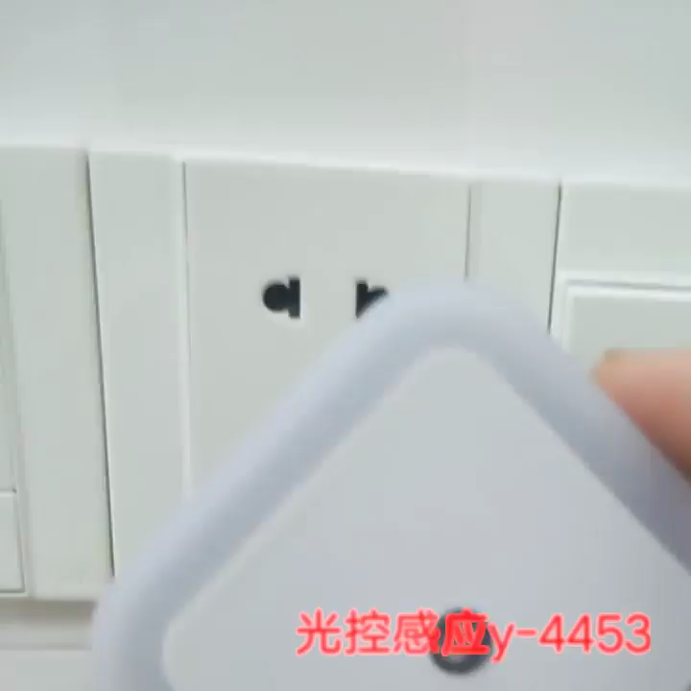
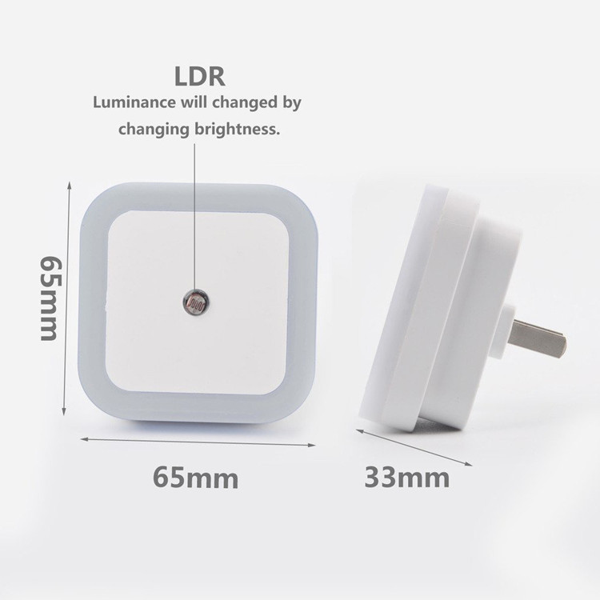
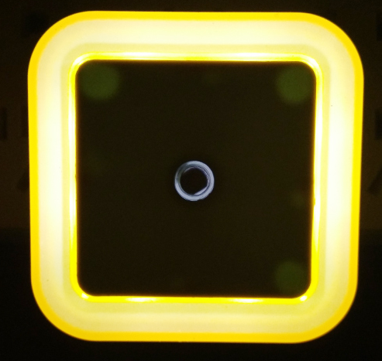
Notes:
led光感小夜灯

Slide 3
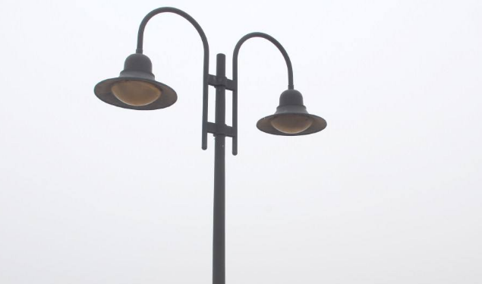
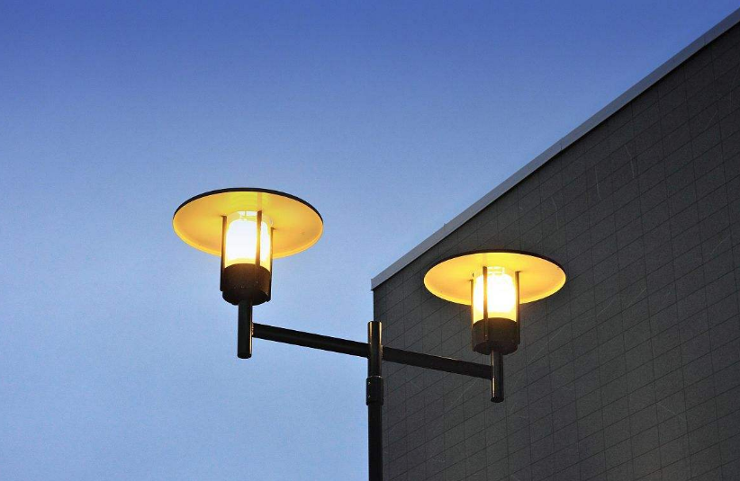
光敏电阻也可用于路灯上节能

Slide 4
项目三：通过光敏电阻调整LED灯的亮度
所需器件：
光敏电阻*1
LED灯模块*1
220Ω电阻*1
3P数据线*1
杜邦线若干

Slide 5
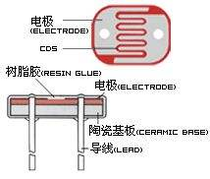
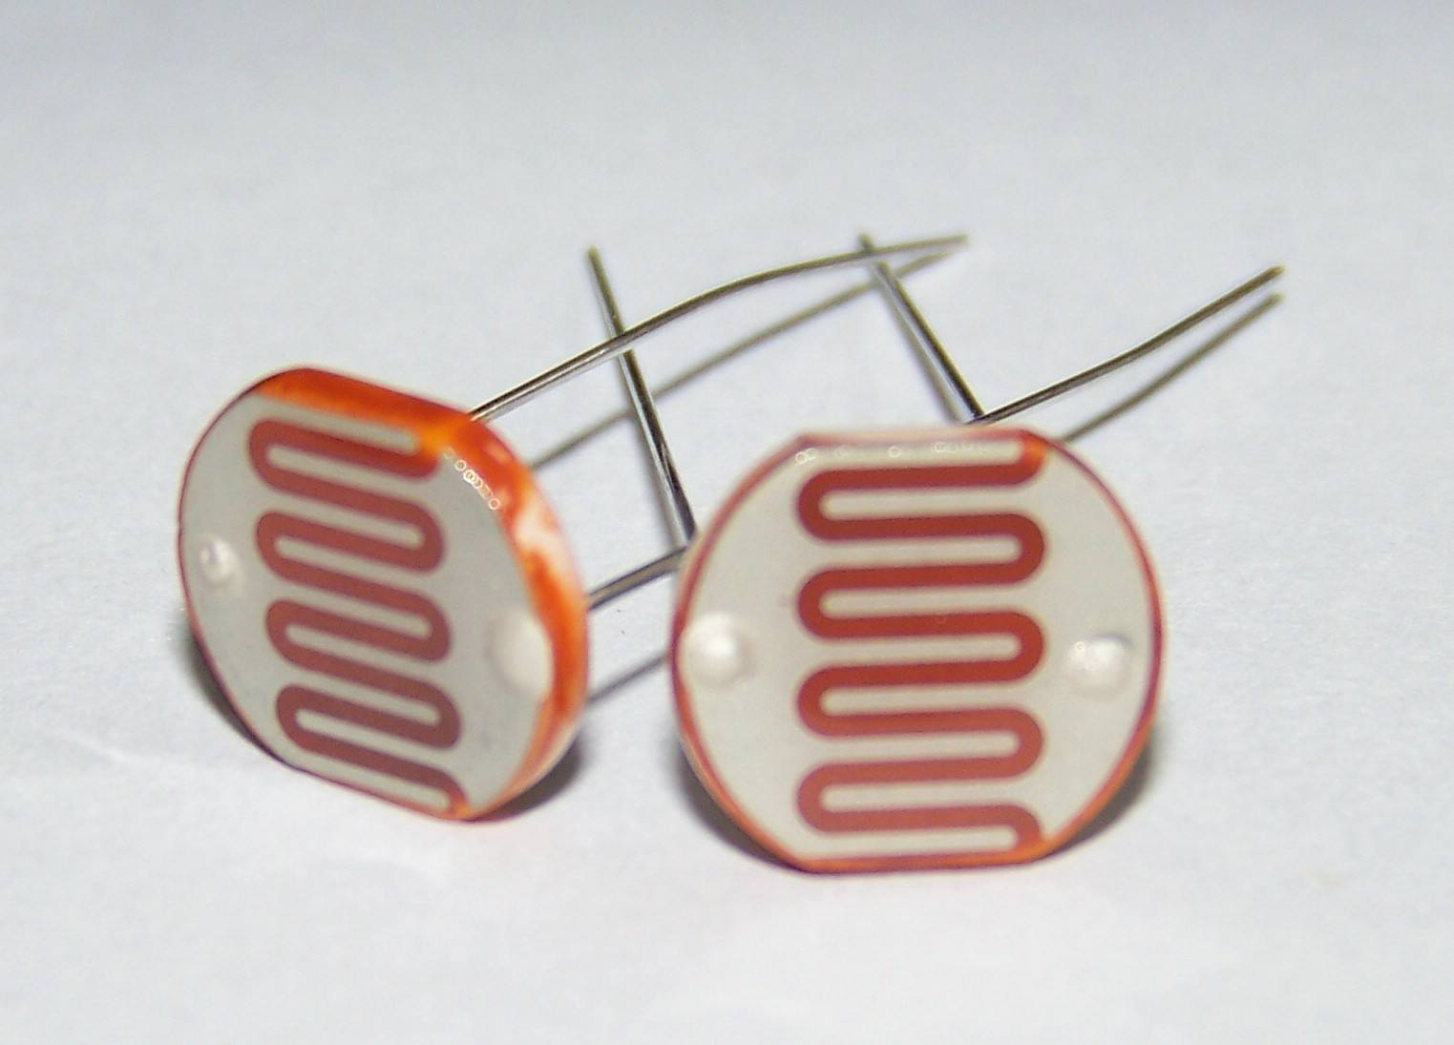
光敏电阻 (light-dependent resistor 可缩写成 LDR)
光敏电阻是利用硫化镉或硒化镉等半导体材料的光电导效应制成的一种电阻随入射光的强弱而改变的电阻器。
光照愈强，阻值就愈低，随着光照强度的升高，电阻值迅速降低，亮电阻值可小至1kΩ以下。光敏电阻对光线十分敏感，其在无光照时，呈高阻状态，暗电阻一般可达1.5MΩ。（光强则电阻减小，光弱则电阻增大）。
Notes:
resistor --- 电阻器

Slide 6
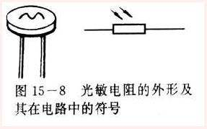

光敏电阻
为了增加灵敏度，光敏电阻两个电极常做成梳状。
在电路图中，光敏电阻的符号如下图所示：
光敏电阻没有极性，在连接电路时，可随意放置。

Slide 7
在电路中，为了读取光敏电阻随光线强度的变化值，电路连接时需要串联一个电阻。
串联电阻的目的就是利用串联分压原理，当光敏电阻阻值变化时，模拟输入引脚处的电压会随之变化，读取的数值也因此而变化。
+5V
1KΩ
A0引脚

Slide 8
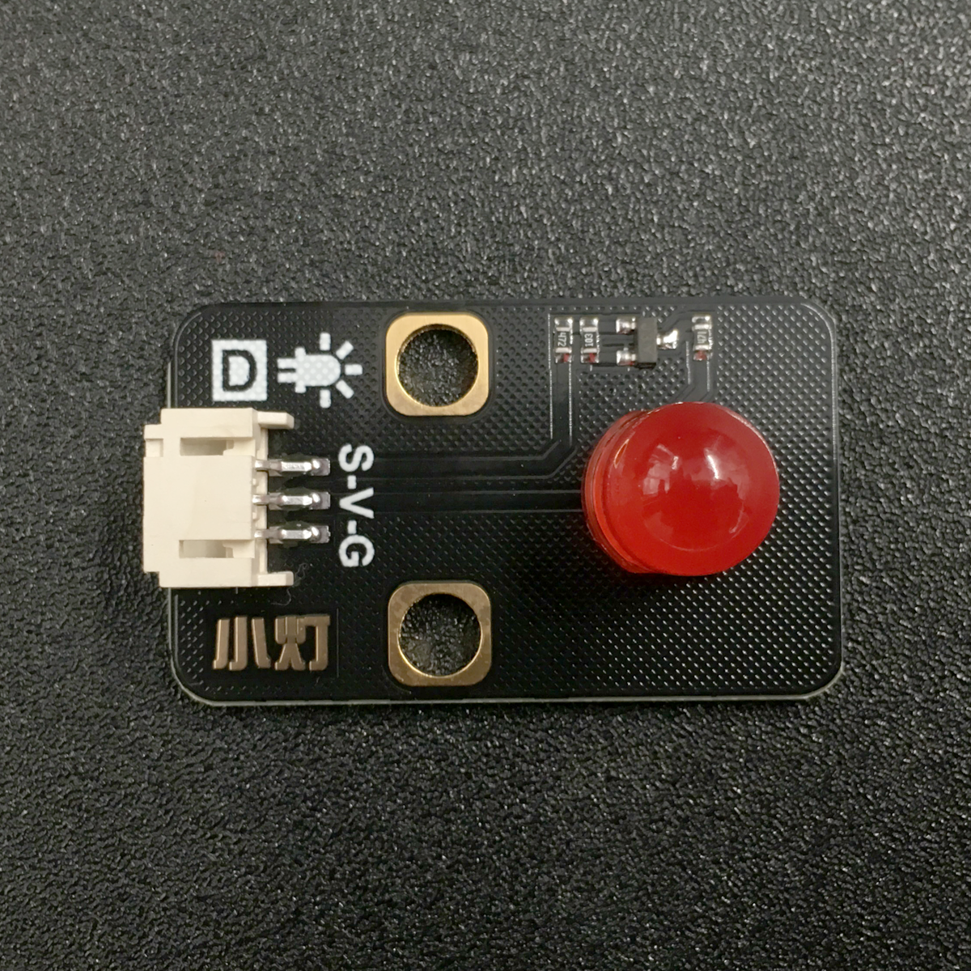
LED模块
在前面的项目中，学习了如何点亮LED，如何获取按键开关的值。在点亮LED的过程中，需要 串联一个 用LED灯模块就不用再去串联电阻。
220Ω的限流电阻。

Slide 9
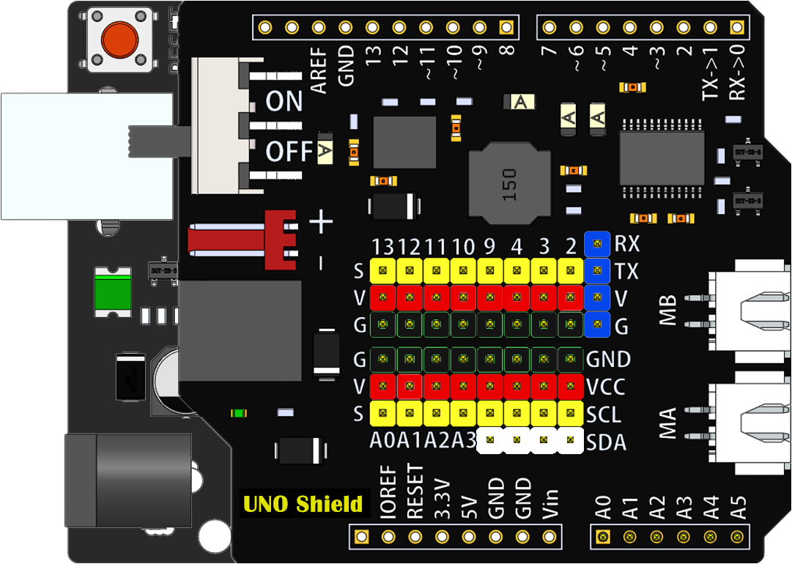
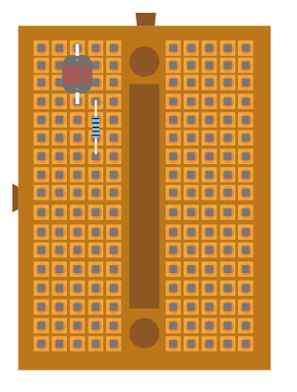
搭设说明：
利用光敏电阻的阻值随光照强度变化的特性，在电路中一定要串联一个电阻，方能读取到变化的数据。串联电阻的阻值需要根据设计确定。本项目中采用串联1KΩ电阻。

Slide 10
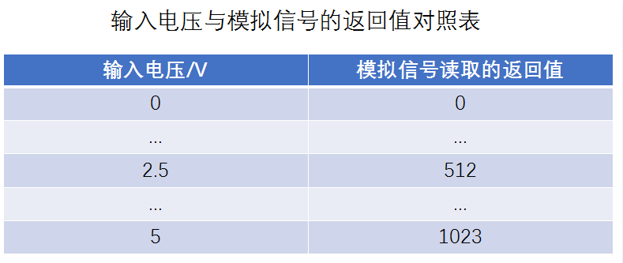
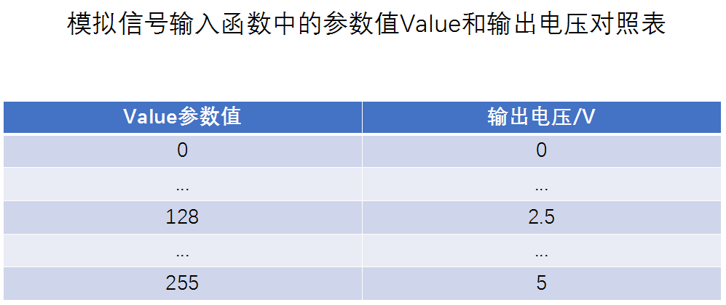
程序回顾

Slide 11
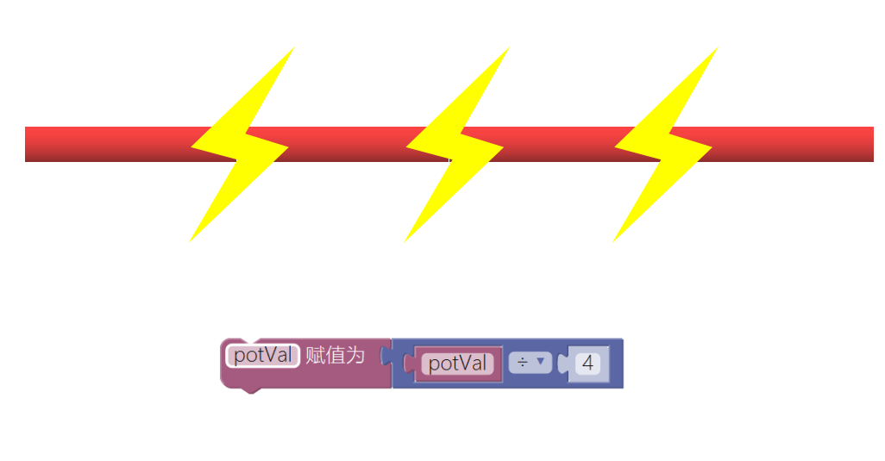
程序回顾
Value参数值 | 输出电压/V
0 | 0
... | ...
128 | 2.5
... | ...
255 | 5
倍数关系

Slide 12
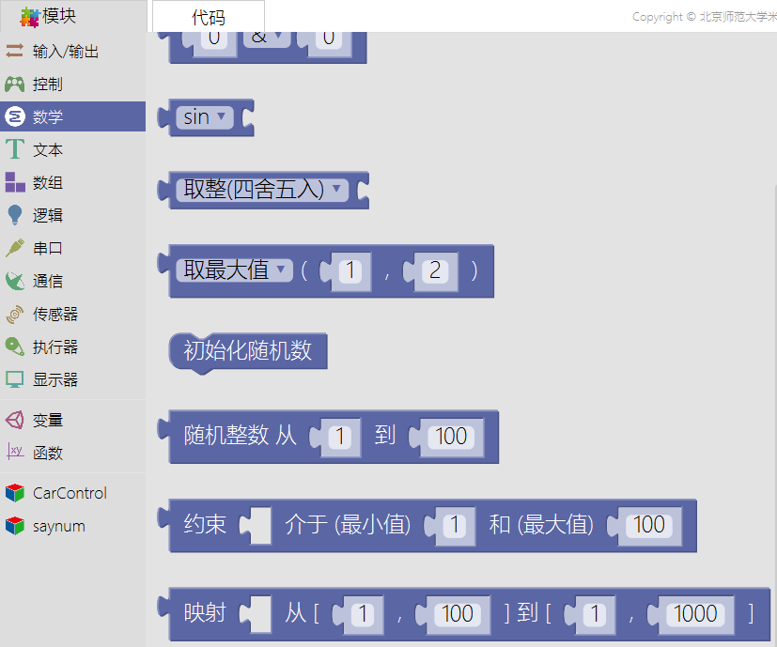
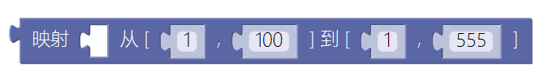
不规则数量的转化

Slide 13
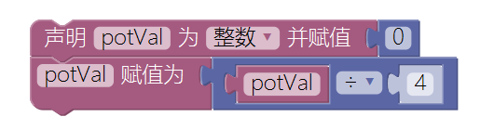
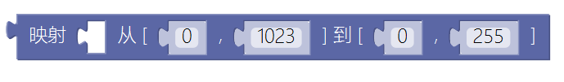
？

Slide 14
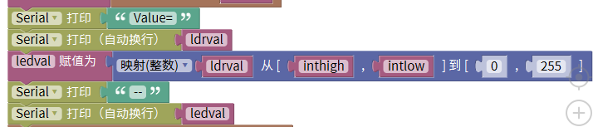
用串口监视器串口观测映射前后值的变化，让串口监视器显示出，Value=A--B，A为映射前的值，B为映射后返回的值。
程序应该怎么设置？想一想A和B的值语句和映射语句之间的顺序关系。

Slide 15
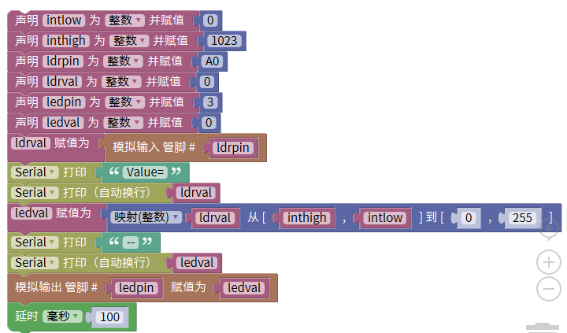
MIXLY程序
Notes:
注意LED的赋值为模拟输出管教--电位器

Slide 16
思考题
光敏电阻的阻值随着光照强度如何变化？
为什么UNO 主控板读取模拟数据的返回值在0~1023之间？0和1023分别对应的输入电压是多少？
通过光敏电阻读取数据的时候，光敏电阻为什么要串联一个电阻？

Slide 17
课后小结
课后小结

